Slide 1
Региональный центр облучательных технологий «Эра»
Возможности и перспективы использования гамма-установки РТУ-3000 для обработки продуктов, изделий и материалов
Никитин Сергей Олегович
Генеральный директор ООО «РЦОТ «Эра»

Slide 2

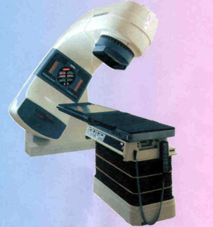


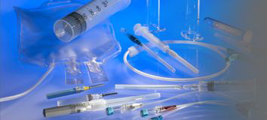


Области применения радиационных технологий
Изменение
характеристик
полимеров
Машиностроение
Ядерная медицина
Медицина
и фармацевтика
Строительство и ЖКХ
Сельское хозяйство; переработка пищевой продукции
Экология
Гамма-терапия
Обработка крови
Диагностика
Очистка сточных вод
Холодный крекинг нефти
Стерилизация медицинских изделий
Обеззараживание медицинских отходов для их утилизации
Радиофармацевтические препараты
Радиационные
технологии
Повышение всхожести семян
Обработка с/х продуктов
с целью продления сроков хранения
Дезинсекция зерна
Отделочные материалы
Повышение твердости
цемента
2

Slide 3
Применение радиационных технологий
Холодная стерилизация применяется в более чем 60 странах мира (в США, Англии, Франции, Германии, Китае)
Всего в мире более 500 центров холодной стерилизации
(~ 65 в США и 175 в Китае)
Российский рынок облучения находится в стадии формирования
Облучаются в основном изделия медицинского назначения, специи, пряности и т.п. на имеющихся в 17 городах РФ гамма-установках и ускорителях, принадлежащих в большинстве, научным и производственным организациям РАН, ФМБА, «Роcатом»
3

Slide 4
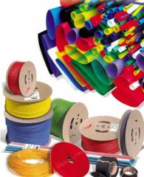

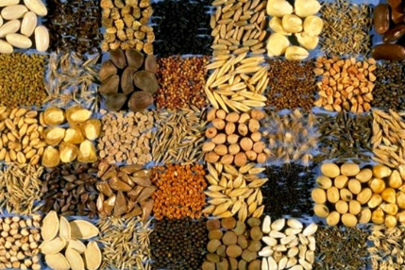
Уровень доз
Поглощенные дозы, Гр
Модификация материалов >100 000 Гр
Высокие
10 000 Гр
Стерилизация пищи (иммуннозависимые больные, космонавты) >100 000 Гр
Стерилизация кормов для животных 20 000 – 50 000 Гр
Стерилизация медицинских изделий 12 000 – 35 000 Гр
Средние
1 000 Гр
Увеличение срока годности (мясо, овощи, фрукты) 500 – 3 000 Гр
Дезинсекция зерна, круп, муки 150 – 1 000 Гр
Задержка прорастания картофеля и др. 50 – 200 Гр
Низкие
< 100 Гр
Предпосевная обработка семян 0,5 - 20 Гр
4

Slide 5
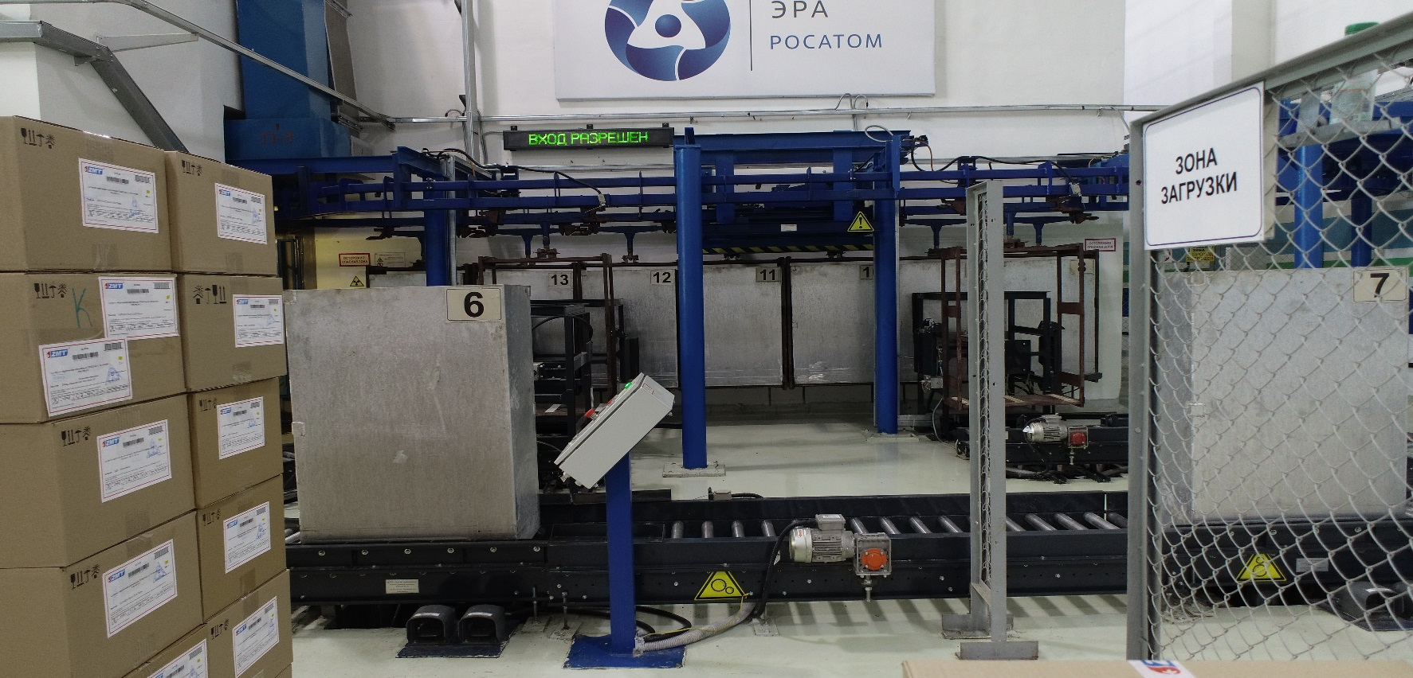
Преимущества обработки
гамма-излучением
Наибольшей проникающей способностью обладает гамма-излучение, в то время как проникающая способность электронного пучка значительно ниже, что делает его применимым для обработки продукции в относительно тонкой упаковке.
5

Slide 6
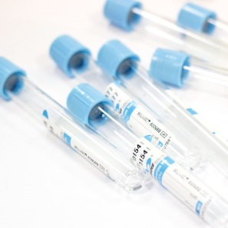
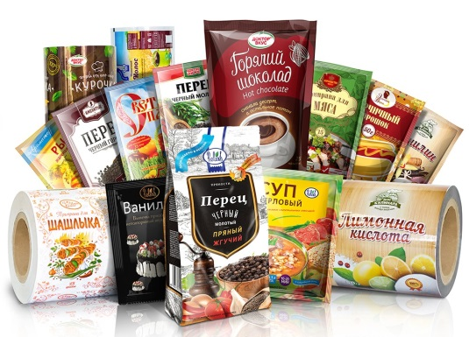
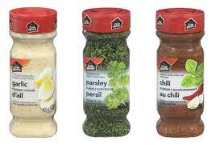
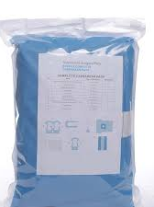
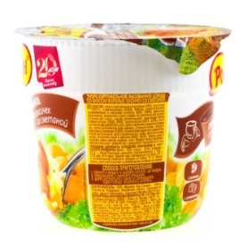
Преимущества обработки
гамма-излучением
Обработка в конечной товарной упаковке
Без изменения температуры и образования следов обработки
Высокая проникающая способность, равномерность
6

Slide 7
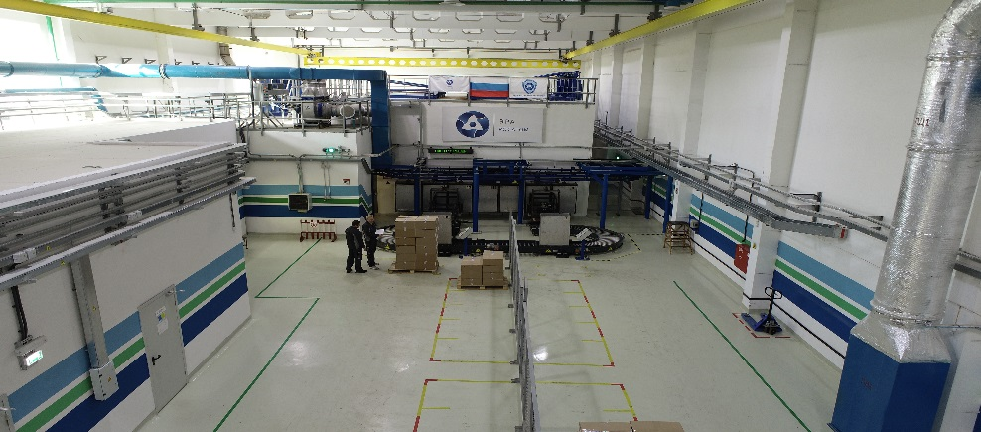
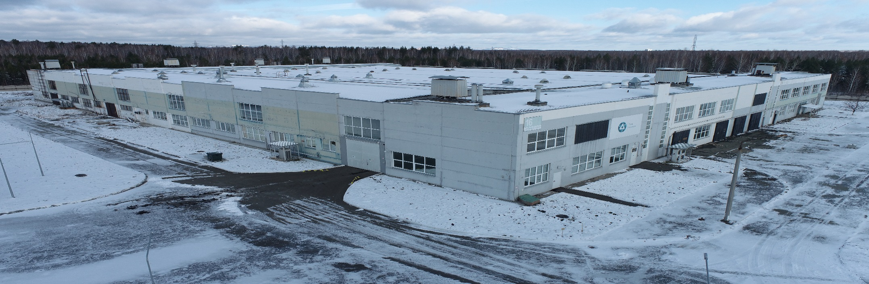
Пуск коммерческой деятельности в 2021 году
Мощность установки 1 100 кКи
Самая мощная гамма-установка в России
ООО «РЦОТ «Эра»
Предприятие ФГУП «ПО «Маяк»
7

Slide 8
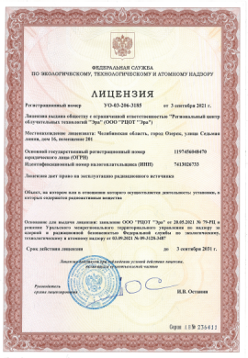

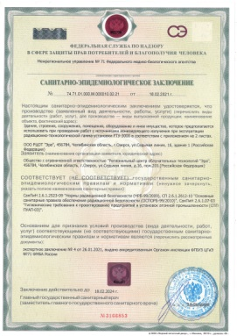
Разрешительная документация
Предприятие имеет основные разрешительные документы:
- лицензия Ростехнадзора на эксплуатацию радиационного источника;
- свидетельство об аттестации радиационно-технологической установки;
- санитарно-эпидемиологическое заключение.
8

Slide 9
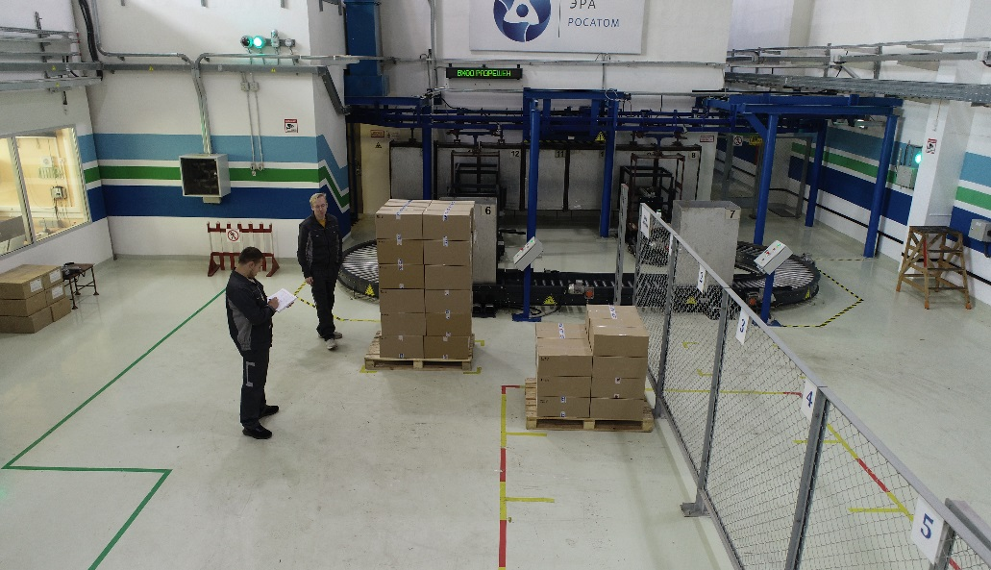
Обеспечение защиты и безопасности
при облучении продукции
Включает:
Характеристики сооружений и источников излучения
Дозиметрия
Валидация
Характеристика облучаемой продукции
Характеристики процесса облучения
Менеджмент качества
Постоянный мониторинг и контроль
процесса облучения и продукции
Оценка эффективности процесса облучения
9

Slide 10
Применение радиационных технологий на РЦОТ «Эра» сегодня
Сухофрукты, орехи, снеки
Специи, пряности, растительные экстракты и добавки
Косметическое и лекарственное сырье, препараты
Полимеры
Военные пайки, спецпитание
Изделия медицинского назначения
Стерилизация
Обеззараживание, дезинсекция
Модификация
Продление срока хранения
Обеззараживание стерилизация
Обеззараживание
10

Slide 11






Направления работы
№ п/п | Сегмент рынка обработки
1 | Изделия медицинского назначения (хирургические комплекты, СИЗ, импланты и т.д.)
2 | Специи, приправы, сухие смеси
3 | Модификация полимеров
4 | Сырье для косметической промышленности
5 | НИР, формирование спроса на услугу, подбор доз (коллагеновая оболочка, саженцы и т.д.)
11

Slide 12

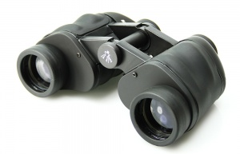
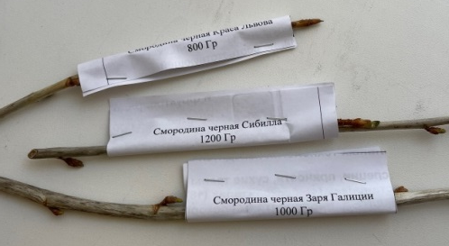

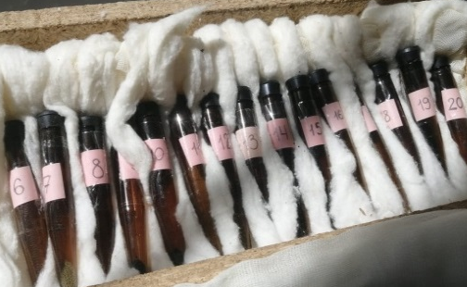


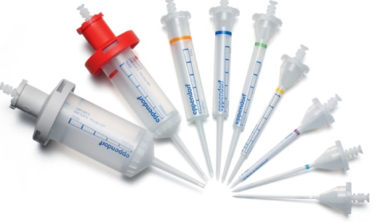
Проведение НИР
Научные работы с ФГБУ «48 ЦНИИ»
Минобороны России по изучению возможности применения гамма-установки для обеззараживания оборудования и имущества МО РФ
Серия научных экспериментов по облучению плодово-ягодных культур селекции ЮУНИИСК с целью получения мутантных форм растений с хозяйственно-ценными признаками
Научно исследовательские разработки
и обоснование вариантов переработки ВАО сложного химического состава
Работы по подбору режимов стерилизации медицинского оборудования и комплектующих
12

Slide 13
Производительность (мощности) установки в режиме работы 24/5
№ п/п | Вид продукции | Доза облучения (кГр) | Тара (вмещается в 1 бокс) шт. | Вид тары | Время цикла (мин.) | Количество за год
 |  |  |  |  |  | коробок | мешков | бухт | тонн
1 | Изделия медицинского назначения | 23 | 10 | коробки | 17 | 198 000
2 | Специи | 13-19 | 4 | мешки* | 10 -15 |  | 105 120 |  | 2 628
3 | Термо-усадочные трубки | 100 -130 | 4 | бухты | 600 |  |  | 2400
4 | Зерно | 0,15-1 | 4 | мешки* | 0,45 |  | 2 019 600 |  | 50 490

Slide 14
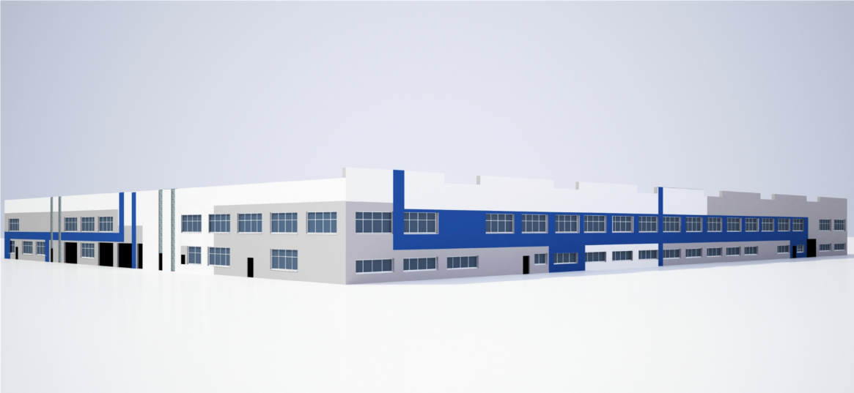
Отсутствие радиоактивных отходов
ТРО
ЖРО
ГРО
Процессы и продукция, обработанная в РЦОТ,
АБСОЛЮТНО БЕЗОПАСНЫ
для окружающей среды и человека
14

Slide 15
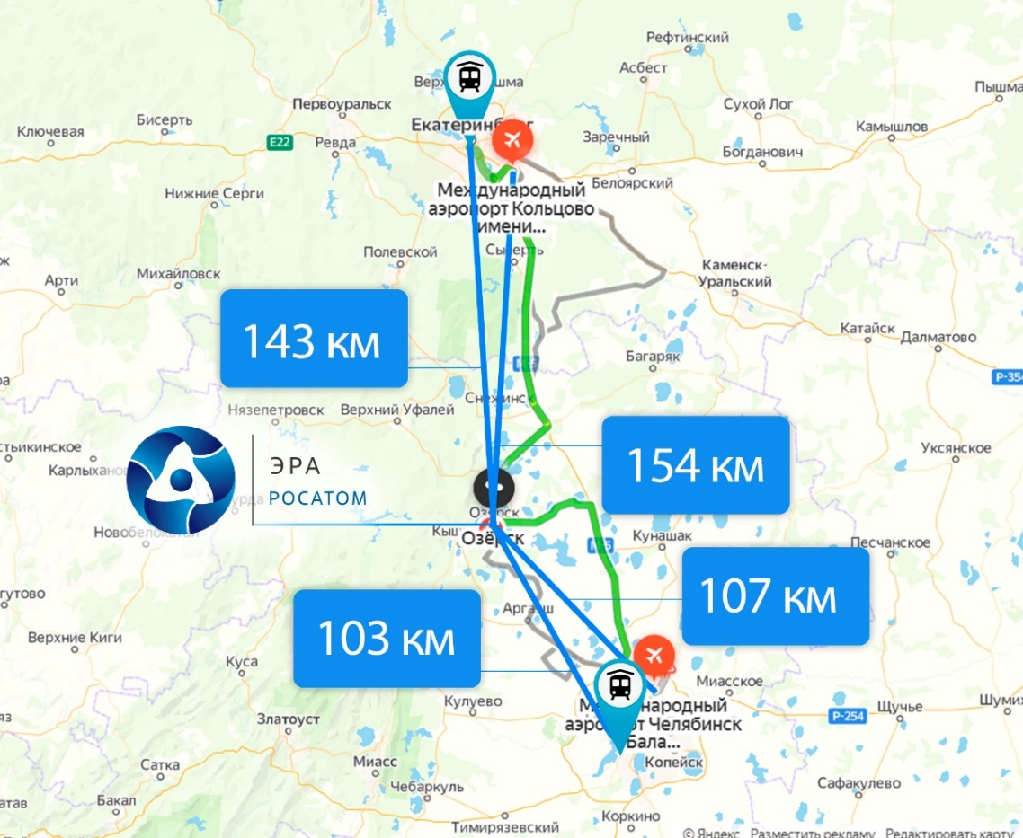
Оптимальное географическое положение, позволяющее сократить расходы регионального производителя на логистику продукции и снизить себестоимость
Адрес: Седьмая линия, д. 16, г. Озерск, Челябинская область, 456784, а/я 434
Тел.: +7 908 081 13 30
(35130) 3 32 42
E-mail: era@po-mayak.ru
Сайт компании: www.era-rosatom.ru
Вопросы по режиму ЗАТО решены
15

